Slide 1
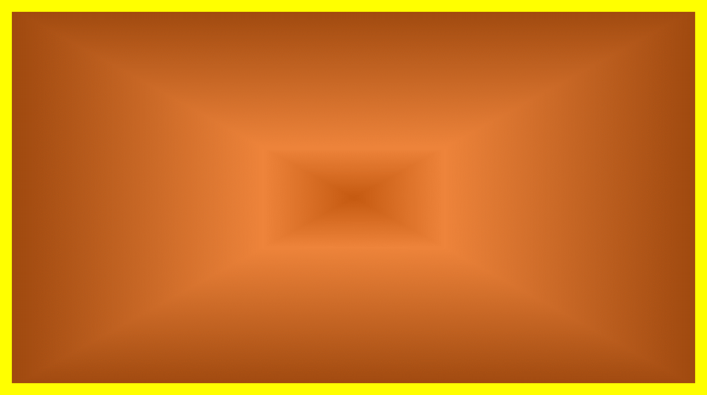
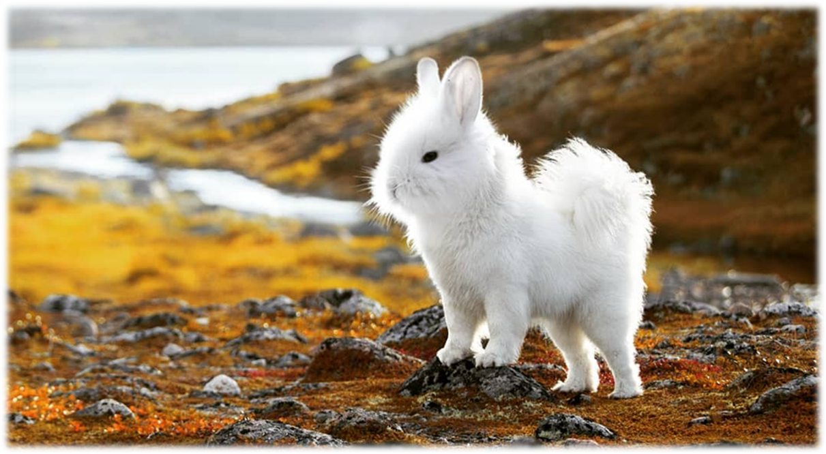
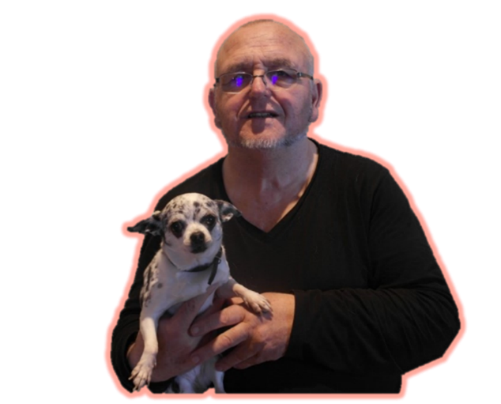
Animaux hybrides
N°1
par Lande

Slide 2
Un artiste crée des photos d’animaux hybrides et c’est très dérangeant !

Slide 3
Quoi de plus mignon qu’un petit écureuil à la queue touffu ou qu’un renard tout roux? Peut être un mélange entre ces deux animaux. C’est exactement ce que propose cet artiste. Sur sa page Instagram, le norvégien Arne Olav Gurvin Fredriksen propose des montages de photos d’animaux quelque peu dérangeants, mais terriblement mignons. En effet, il s’amuse à créer un mélange entre deux animaux qui n’ont rien à voir, que ce soit un cheval et une poule ou un orque et un manchot. Cet artiste norvégien invente ainsi de nouvelles espèces, et certaines sont si mignonnes qu’on aimerait bien les voir devenir réalité! Depuis 2012, il a crée plus de 48 nouvelles espèces d’animaux hybrides!

Slide 4
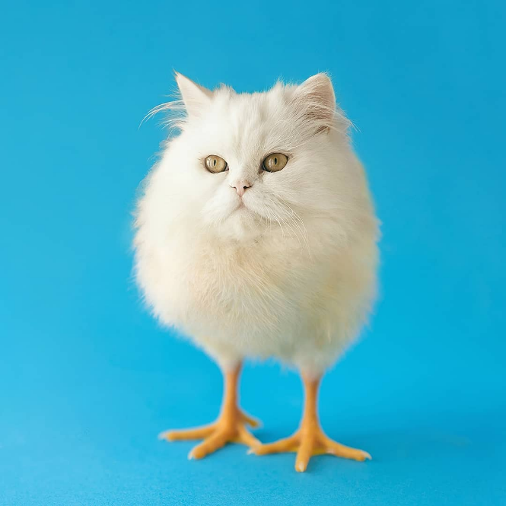
Le Chat-Poule

Slide 5
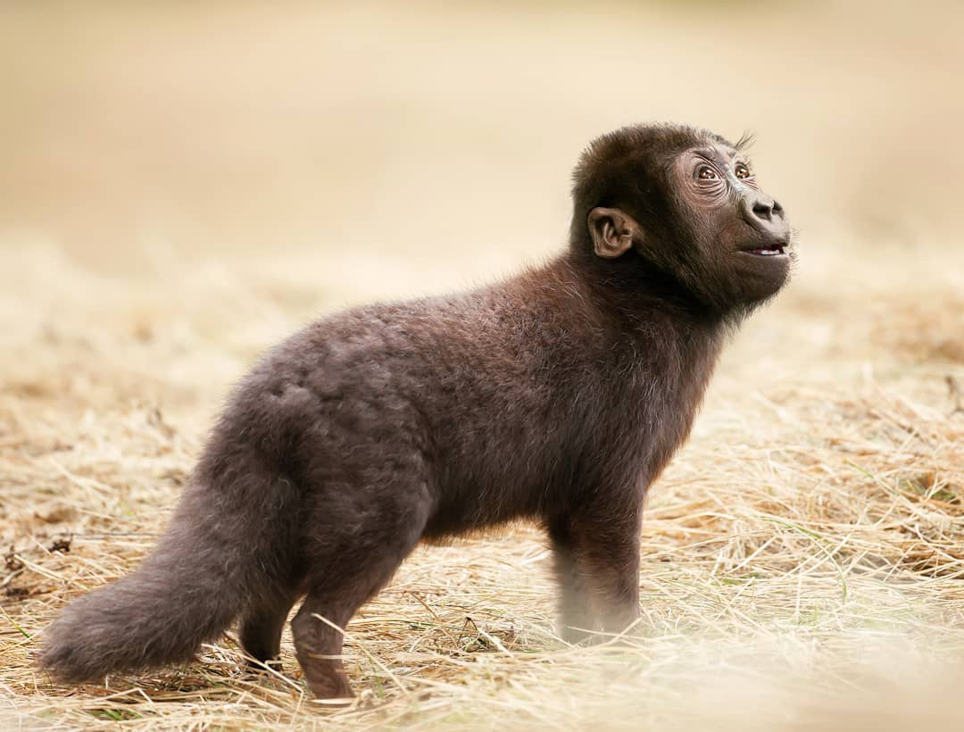
Le Gorinard

Slide 6
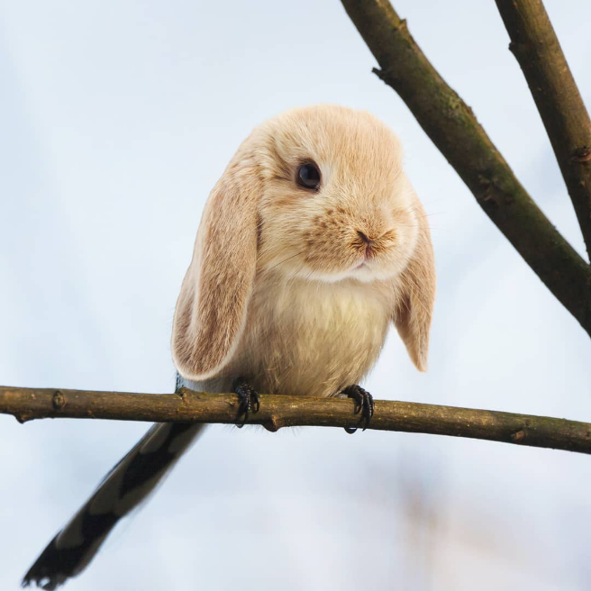
Le Lapiseau

Slide 7
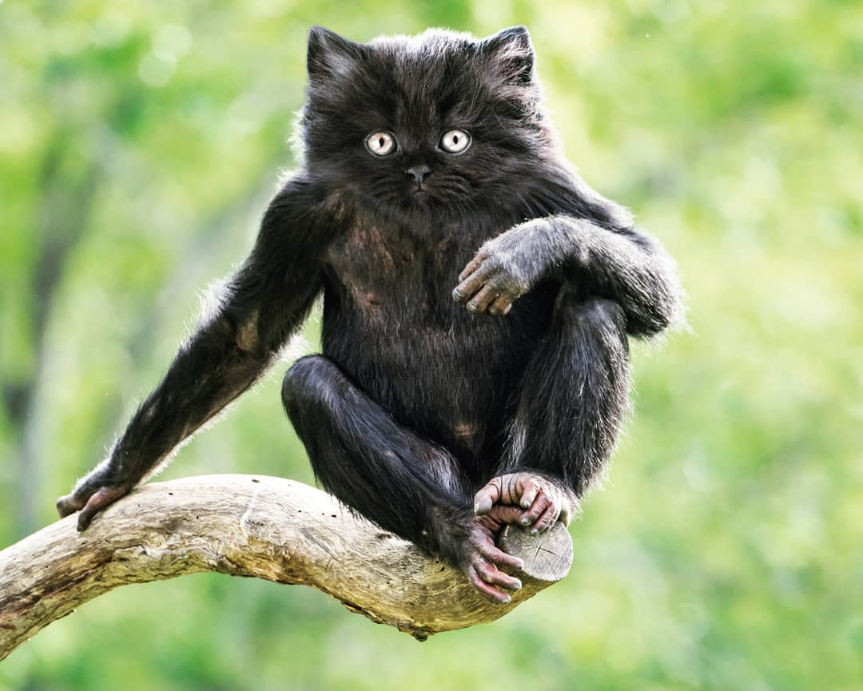
Le Chapanzé

Slide 8
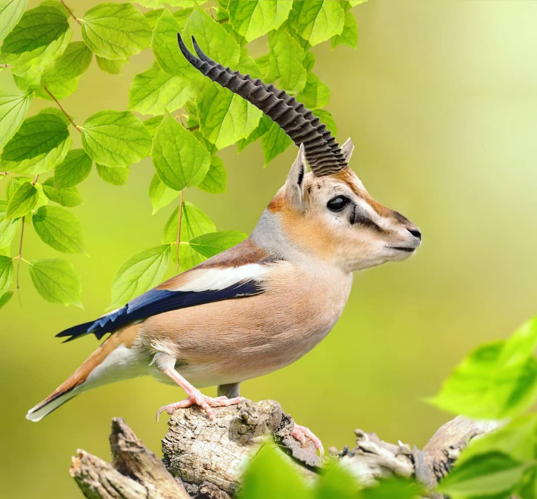
L’Oiseau-Gazell

Slide 9
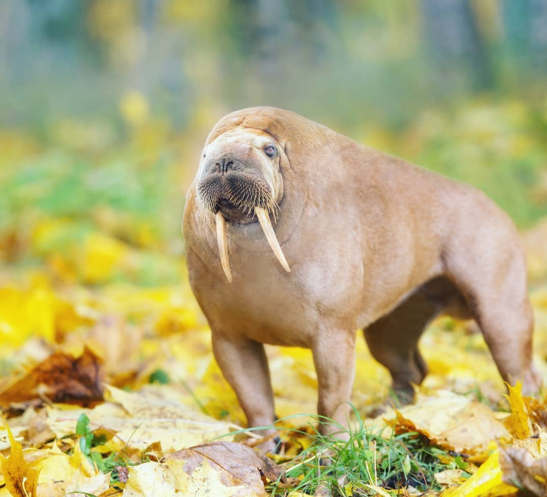
Le Bullmorse

Slide 10
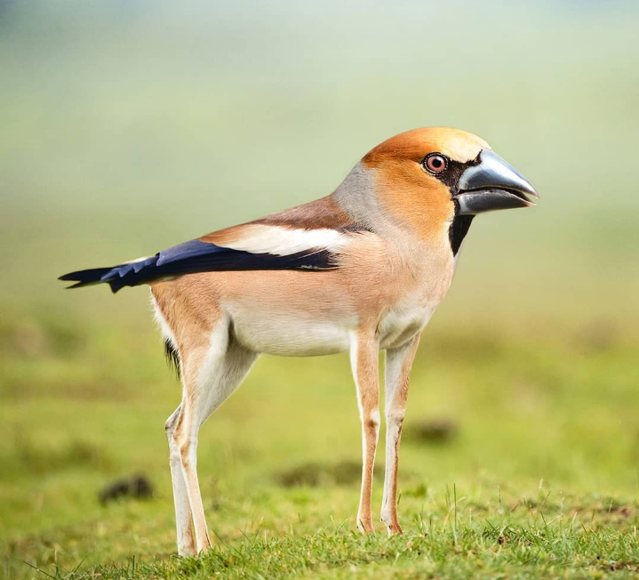
La Gazelle-Oiseau

Slide 11
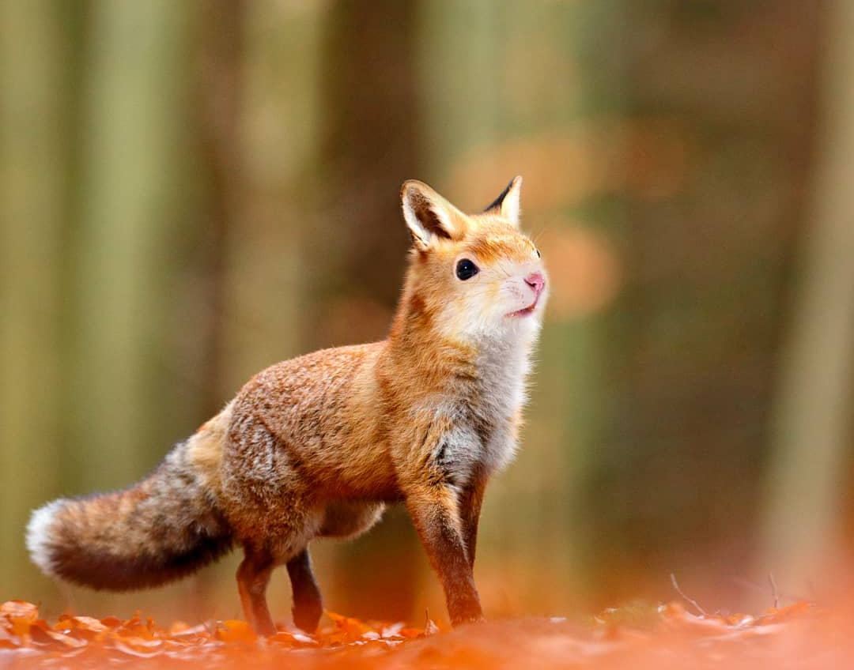
Le Renécureuil

Slide 12
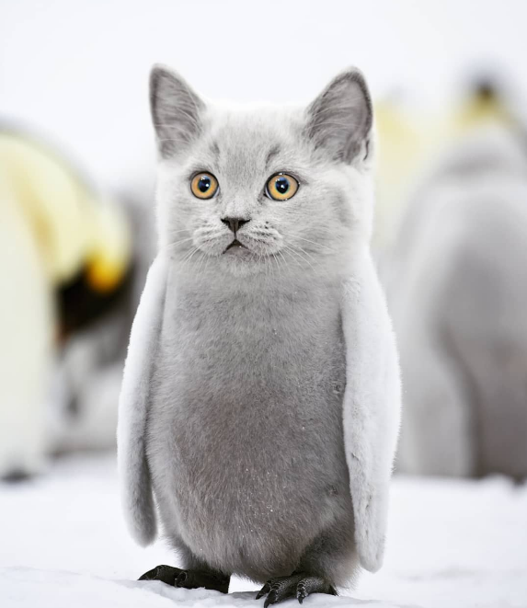
Le Chagouin

Slide 13
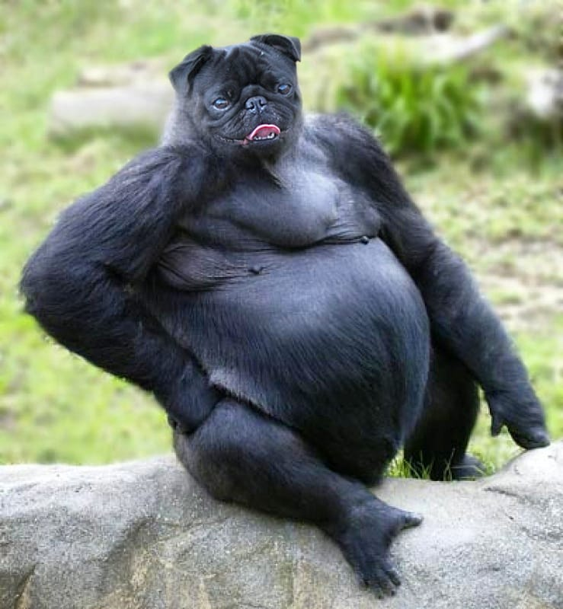
Le Carlille

Slide 14
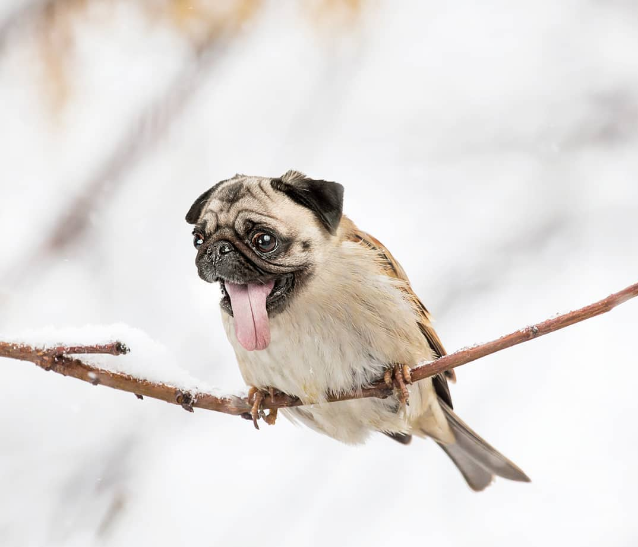
Le Carloiseau

Slide 15
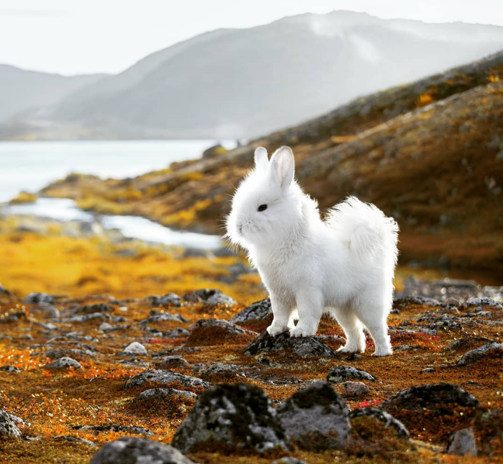
Le Lapchien

Slide 16
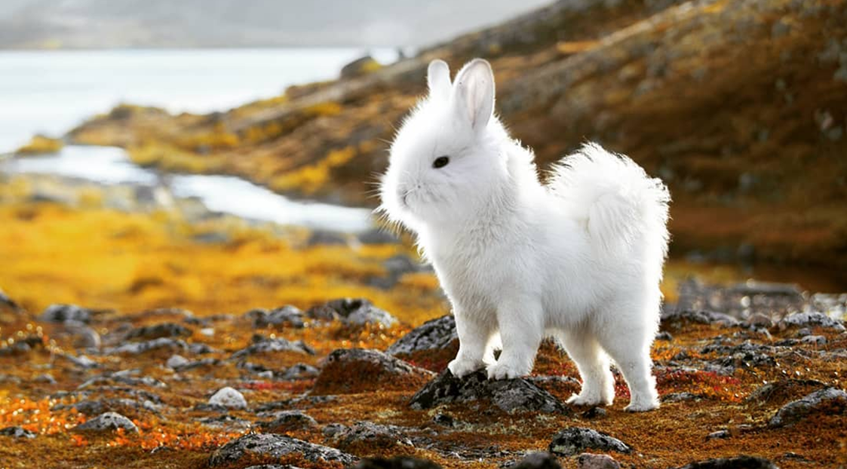
C’était
Animaux hybrides
par Lande

